Slide 1
وقل رب زدني علما

Slide 2
Praktikum Farmakologi (Diuretika, Pengaruh Obat pd CV, Penyiapan Sediaan Obat)
--*”Review”*--
Akhmad Edy Purwoko

Slide 3
Tujuan Praktikum
Sebagai pendukung pembelajaran agar Mahasiswa lebih memahami konsep farmakoterapi sekaligus melatih ketrampilan mahasiswa yang berkaitan dengan obat
~ profesi dokter → keberhasilan intervensi terapeutik

Slide 4
DRUG
Clinical factors
Age,Weight
Present health disorder
Other disease enteties
Client drugs complience
Pharmacokinetics
Absorbsi
Distribution (PB)
Metabolism (T ½)
Excretion
Administration
Drug form
Route of drug administration
Multiple drug therapy
Drug Interaction
Pharmacodynamic
Onset, peak, and duration
Therapeutic range (therapeutic windows)
Side effects, adverse reaction
Determinans Affecting Drug Therapy

Slide 5
Drug form
Tablet
Kapsul
Salut film
Syrup
Salep, cream
Injeksi
Back

Slide 6
Perjalanan Obat → Efek Terapi
3 Fase dialami Obat → Per Oral
FASE FARMASETIK
FASE FARMAKOKINETIK
FASE FARMAKODINAMIK
PARENTERAL

Slide 7
FASE FARMASETIK
Sekitar 80 % obat diberikan melalui mulut
Tablet
disintegrasi
dissolusi
Rate limiting → waktu yang dibutuhkan oleh obat untuk berdisintegrasi dan sampai menjadi siap untuk diabsorpsi oleh tubuh

Slide 8
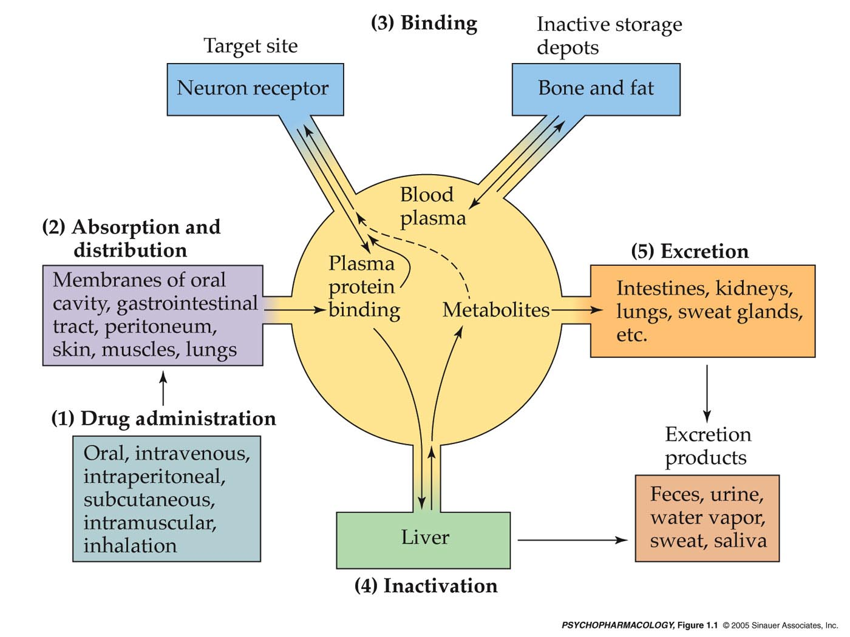

Slide 9
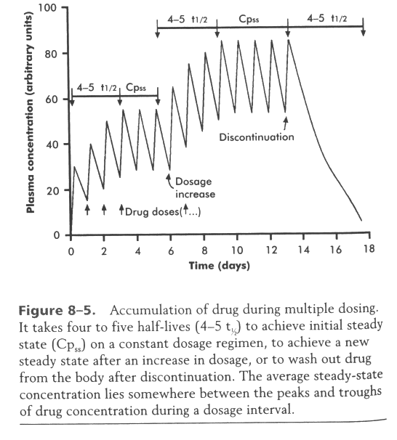
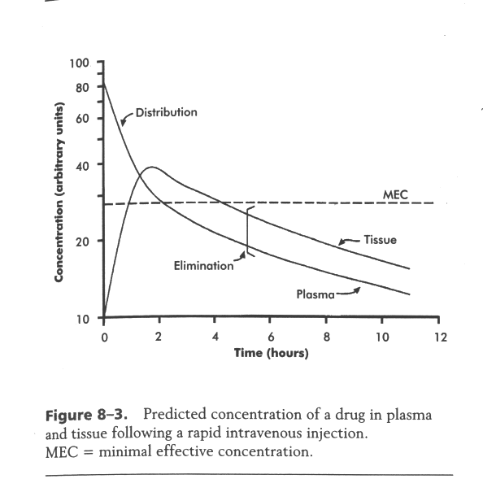
Acute vs Steady State (Single or Multiple Dose)

Slide 10
Kaitan farmakokinetik & farmakodinamik
Onset
Peak
MTC
Duration

Slide 11
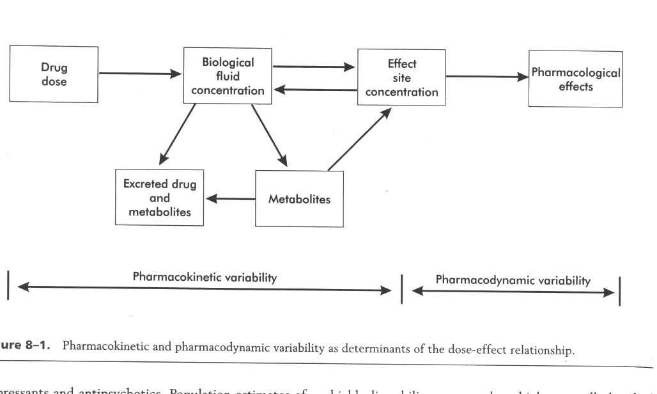
Onset
Peak
Duration
Reseptor?
Non Reseptor

Slide 12
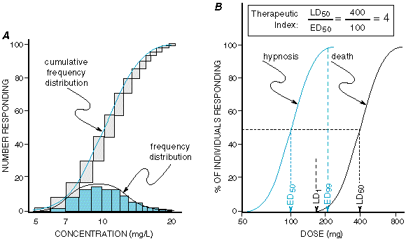
Hubungan dosis - efek
Kurva log dosis – efek : hiperbola
Efektif dose / dosis efektif → Efek →ED50
Lethal dose → kematian → LD50
Margin of safety : ED50 – LD50

Slide 13
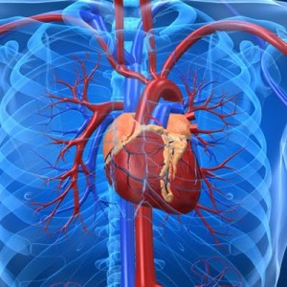
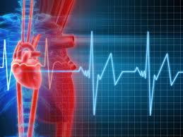
Praktikum Pengaruh Obat Pada sistem Kardiovaskular

Slide 14
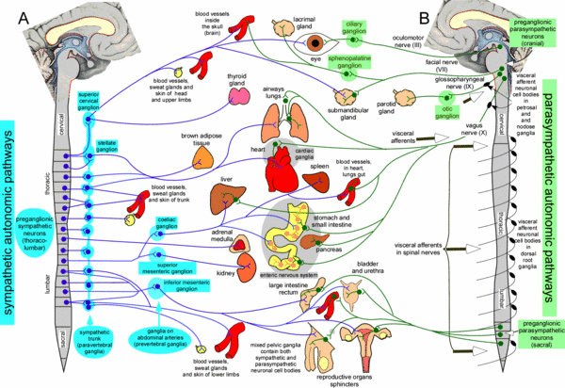
Cardiovascular Control

Slide 15
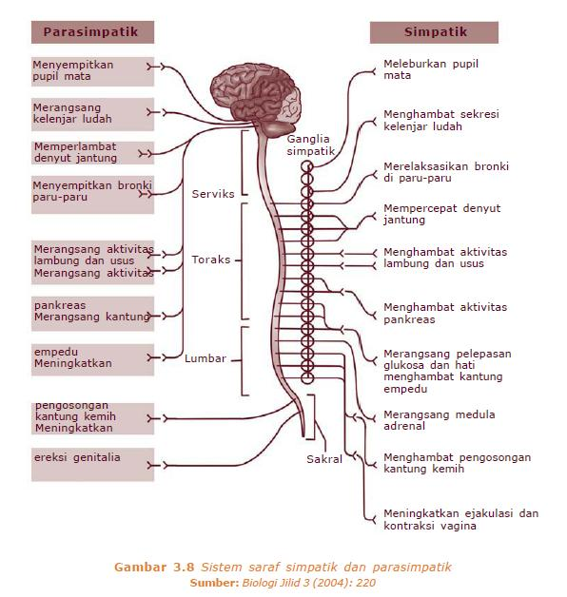

Slide 16
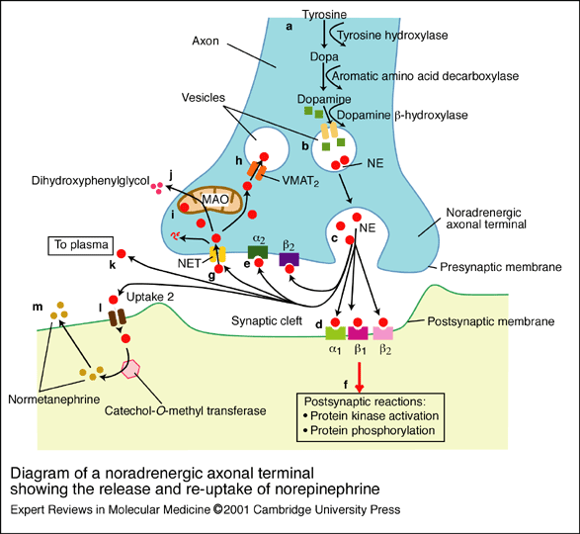
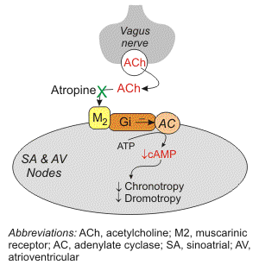
× propranolol

Slide 17
Aktivasi respon α₁. stimulasi reseptor α₁ oleh cathecolamin
Menimbulkan aktivasi protein penghubung G. sub unit alfa protein G ini meng
Aktivasiefektornya, phospholipase C , yang menimbulkan rilis IP3 (inositol
1,4,5 triphosphate) dan DAG (diacylglyserol) dari phosphatidylinositol 4,5-bi
phosphat (Ptdlns 4,5 P₂). IP₃ menstimulasi rilis simpanan kalsium yang
tersebar, menyebabkan peningkatan konsentrasi Ca²⁺ sitoplasma . Ca²⁺
kemudian mengaktivasi protein kinase yang bergantung - Ca²⁺ yang pada
gilirannya memfosforilasi substrat mereka. DAG mengaktivasi protein kinase C

Slide 19
Adrenaline is a non selective agonist for all
adrenergic receptors.
α1→ stimulates PLC → membrane phospholipids
→ ↑IP3 +↑DAG → ↑Ca2+ → calmodulin → effects.
α2 → ↓ cAMP. → menghambat rilis NE
β1, β2 & β3 →↑ cAMP.
β1 → kontraksi myocard
β2 → relaksasi otot polos bronkus
β3 → lipolisis

Slide 20
Propranolol
Mechanism of Action
Nonselective beta adrenergic receptor blocker; competitive beta1 and beta2 receptor inhibition results in decreases in heart rate, myocardial contractility, myocardial oxygen demand, and blood pressure
Class 2 antidysrhythmic
Absorption
Bioavailability: 30-70% (food increases bioavailability)
Onset: Hypertension, 2-3 wk; beta blockade, 2-10 min (IV) or 1-2 hr (PO)
Duration: 6-12 hr (immediate release); 24-27 hr (extended release)
Peak plasma time: 1-4 hr (immediate release); 6-14 hr (extended release)

Slide 21
Absorption
Bioavailability: 30-70% (food increases bioavailability)
Onset: Hypertension, beta blockade, 2-10 min (IV) or 1-2 hr (PO)
Duration: 6-12 hr (immediate release); 24-27 hr (extended release)
Peak plasma time: 1-4 hr (immediate release); 6-14 hr (extended release)
Distribution
Protein bound: 68% (newborns); 90% (adults)
Vd: 4 L/kg in adults
Metabolism
Metabolized by hepatic P450 enzymes CYP2D6 and CYP1A2
Metabolites: 4-hydroxypropranolol (active)
Elimination
Half-life: Children, 3.9-6.4 hr; adults, 3.9-6.4 hr (immediate release) or 8-10 hr (extended release)
Excretion: Urine (96-99%)
Dialyzable: HD: No
http://reference.medscape.com/drug/inderal-inderal-la-propranolol-342364#10

Slide 22
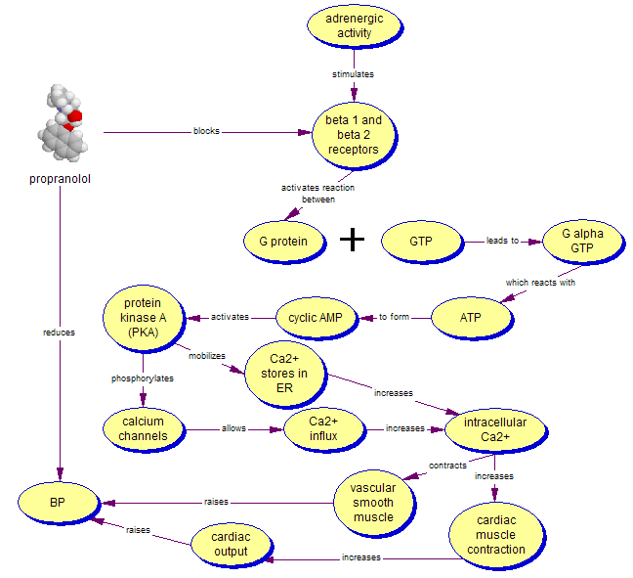

Slide 23
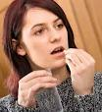
Memenuhi Syarat → Inform consent
Sehat T 120-140/75-85
Tidak merokok, minum alkohol
Tdk Menderita Peny. Jantung Ginjal Hati
Tidak menderita asma
Ukur Nadi Awal
Minum Obat
Ukur Nadi Pre
Exercise – Post
Exercise
Ulangi Pengukuran
Tiap 30’
Kontrol
Kontrol
Perlakuan
Perlakuan
Amati Hasil, Analisis Statistik

Slide 24
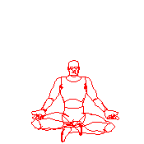
Thank u for your kind attention
Wassalamu'alaikum Wr. Wb.
Back

